Slide 1

Teclados y Pantallas
La evolución de los computadores, teléfonos celulares y sistemas operativos

Slide 2
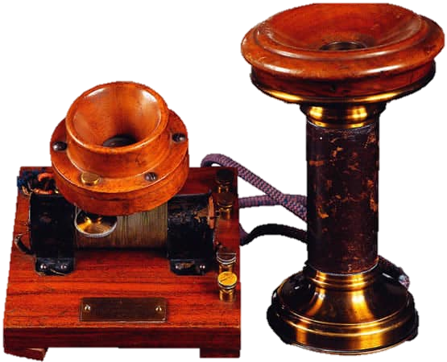
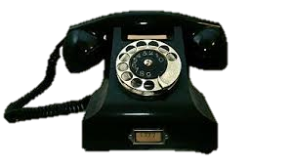
En sus inicios, los teléfonos eran grandes aparatos con forma de caja que funcionaban a través de líneas telefónicas fijas. Con el paso del tiempo, se introdujeron mejoras como la marcación numérica, la identificación de llamadas y la grabación de mensajes de voz.

Slide 3
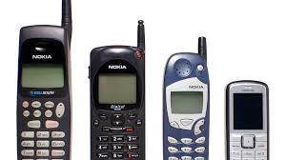
La llegada de los teléfonos móviles marcó un antes y un después en la evolución de la comunicación. Estos dispositivos permitían realizar llamadas desde cualquier lugar, gracias a la tecnología inalámbrica. Con el tiempo, los teléfonos móviles fueron incorporando cada vez más funciones, como enviar mensajes de texto, conectarse a internet, tomar fotos y reproducir música.

Slide 4

El siguiente gran avance en la evolución de los teléfonos fue la aparición de los Smartphone. Estos dispositivos combinan las funcionalidades de un teléfono móvil con las de un ordenador portátil, permitiendo acceder a una amplia gama de aplicaciones y servicios en línea. Los Smartphone ofrecen capacidades como navegación por GPS, cámaras de alta resolución, acceso a redes sociales y servicios de mensajería instantánea, entre otros.

Slide 5
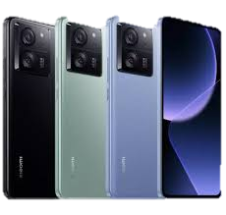
En la actualidad, los teléfonos inteligentes continúan evolucionando con la incorporación de tecnologías como reconocimiento facial, pantallas plegables, carga inalámbrica y conectividad 5G, que ofrecen experiencias más rápidas y eficientes a los usuarios. La evolución de los teléfonos ha sido constante y se espera que continúe avanzando con nuevas innovaciones y mejoras en el futuro

Slide 6
MAS DIAPOSITIVAS MUY PRONTO
MUCHAS GRACIAS

